Slide 1
Кейсы кибератак на компании
•Выполнил: Султанов Ырыскелди CS – 11 -25
•Тема: Реальные случаи взлома компаний

Slide 2

Facebook (Meta) — 2021
Что произошло:
В 2021 году у компании Facebook (сейчас Meta) произошла крупная утечка данных.
Из-за уязвимости в системе поиска злоумышленники получили доступ к данным 533 миллионов пользователей.
Какие данные украли:
– номера телефонов
– email-адреса
– имена и фамилии
– даты рождения
Кто пострадал:
Пострадали обычные пользователи Facebook по всему миру.
Многие начали получать мошеннические звонки, SMS и фишинговые письма.
Последствия:
– рост мошенничества
– потеря доверия к компании
– усиление внимания к защите данных

Slide 3
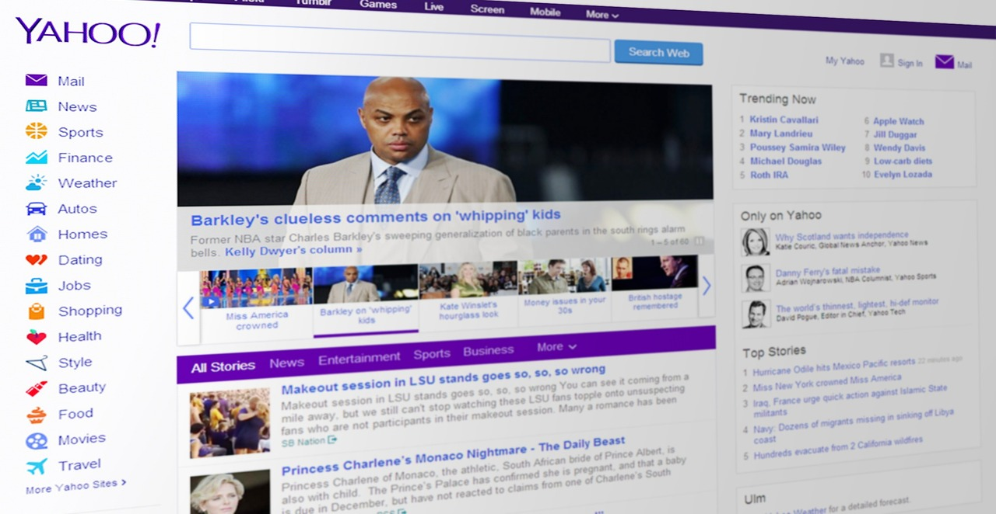
Yahoo — 2013–2014
Что произошло:
В 2013–2014 годах компания Yahoo подверглась крупнейшему взлому в истории интернета.
Были взломаны около 3 миллиардов аккаунтов.
Какие данные украли:
– email-адреса
– пароли
– секретные вопросы и ответы
Кто пострадал:
Пострадали все пользователи Yahoo, у которых были аккаунты в тот период.
Многие аккаунты позже были взломаны повторно на других сайтах.
Последствия:
– сильное падение репутации
– снижение стоимости компании
– Yahoo была продана дешевле, чем планировалось

Slide 4

Sony PlayStation — 2011—
В 2011 году хакеры взломали сеть PlayStation Network.
Доступ к сервису был отключён на 23 дня, а данные 77 миллионов аккаунтов были украдены.
Какие данные украли:
– имена пользователей
– пароли
– email-адреса
– данные аккаунтов PlayStation
Кто пострадал:
Пострадали игроки PlayStation по всему миру.
Люди не могли играть онлайн и боялись за безопасность своих данных.
Последствия:
– крупные финансовые потери Sony
– недовольство пользователей
– компания усилила меры кибербезопасности

Slide 5
🔹 Вывод
В ходе презентации мы рассмотрели реальные случаи взлома таких крупных компаний, как Facebook, Yahoo и Sony.
Эти примеры показывают, что даже большие и известные компании не защищены на 100% от кибератак.
В результате взломов чаще всего страдают обычные пользователи — их личные данные, пароли и аккаунты.
Основные причины таких инцидентов — уязвимости в системах безопасности, ошибки разработчиков и несвоевременные обновления.
Поэтому кибербезопасность сегодня является одной из самых важных задач, как для компаний, так и для пользователей.
Защита данных — это защита людей.

